Slide 1
ВЫПУСКНАЯ КВАЛИФИКАЦИОННАЯ РАБОТА по курсу «Data Science»
Слушатель: Едренников Николай Сергеевич

Slide 2
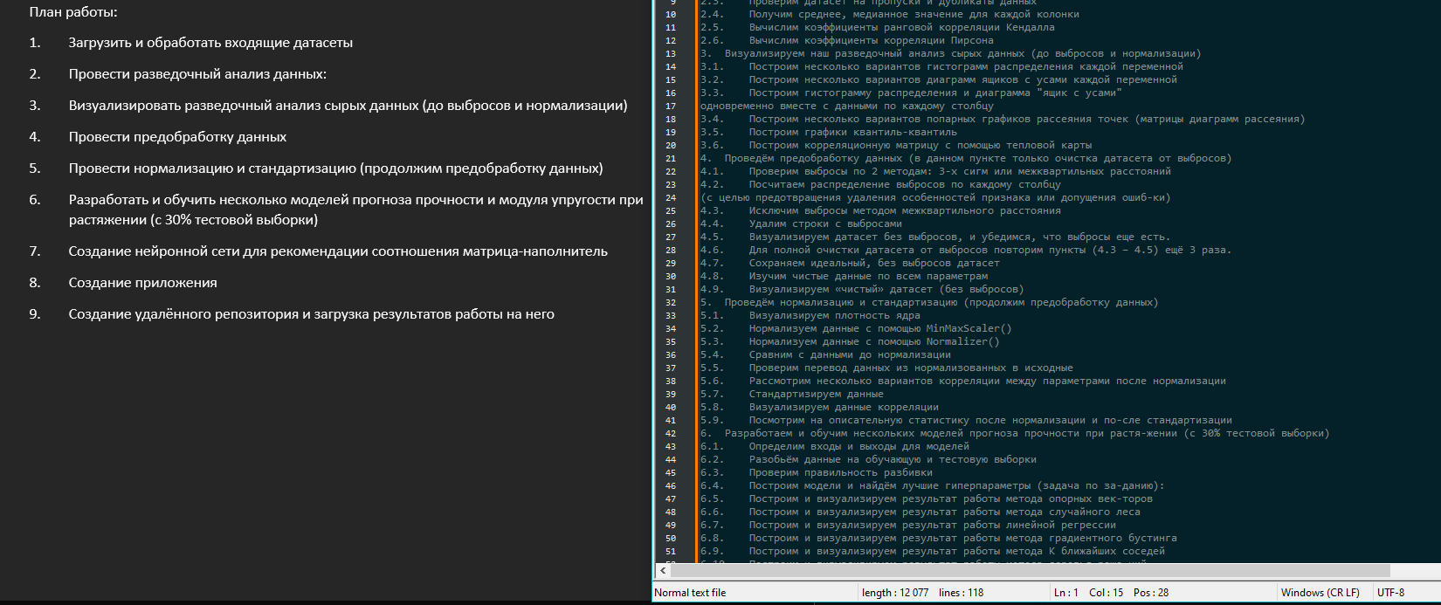
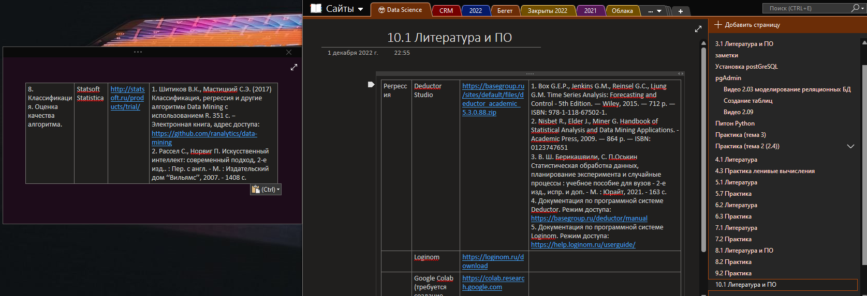
Начало работы:
Подробный план работы:
Подробный план позволил не пропускать этапы работ и снизил количество ошибок;
Вспомнил курс материаловедения, чтобы понимать суть проблемы;
Иногда приходилось переделывать или повторять шаги для поиска ошибок;
Использовал 9 методов регрессий для каждой модели;
Приложение скорее работает, но требует доработки
Вспомогательные приложения
Справочный материал, собранный во время курса, приложения для заметок и текстовые редакторы помогали структурировать данные и быстро находить решение.

Slide 3
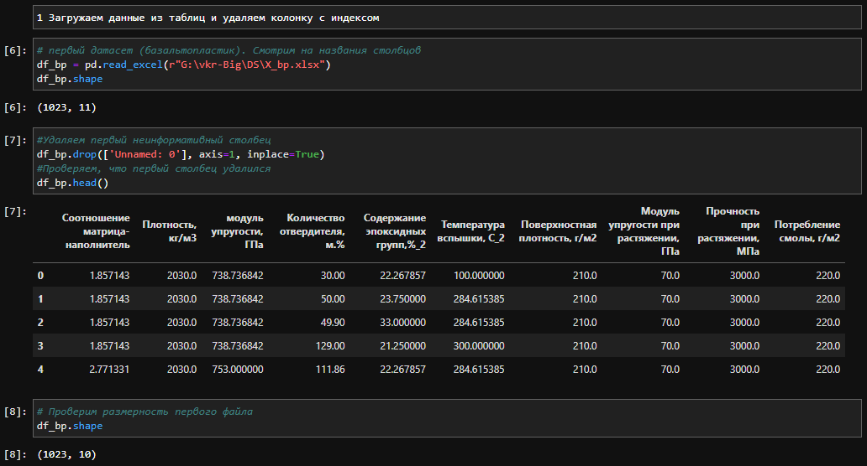
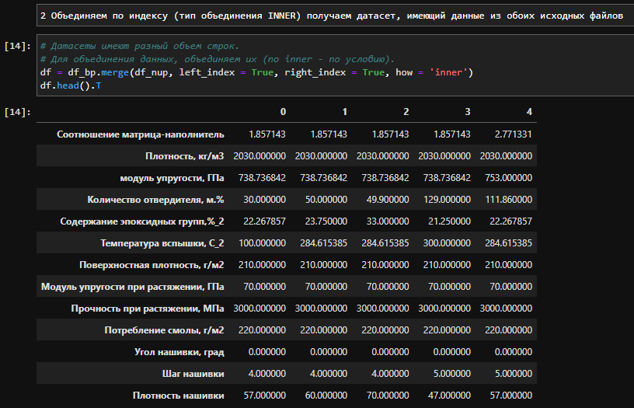
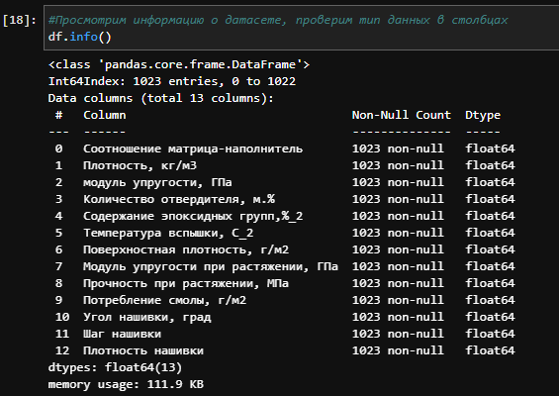
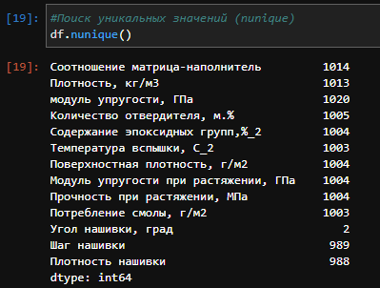
Объединение файлов и разведочный анализ:
Объединение по индексу:
Импортируем необходимые библиотеки;
Загружаем файлы;
Смотрим размерность;
Объединяем оба файла по индексу по типу объединения INNER
Разведочный анализ данных:
Сравним начальные и конечные строки датасета;
Изучим информацию о датасете;
Проверим типы данных в каждом столбце;
Убедимся в отсутствии пропусков;
Выполним поиск уникальных значений с помощью функции nunique

Slide 4
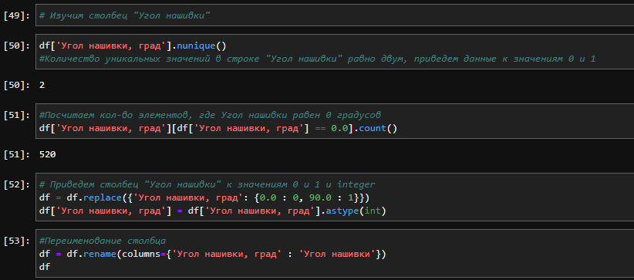
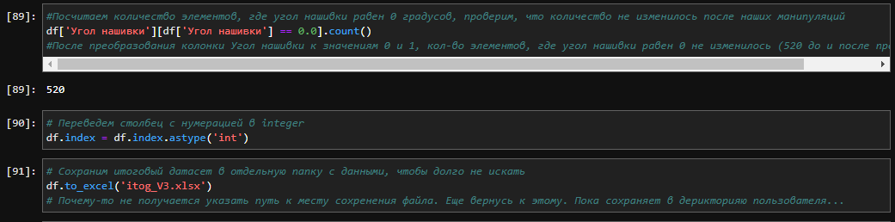
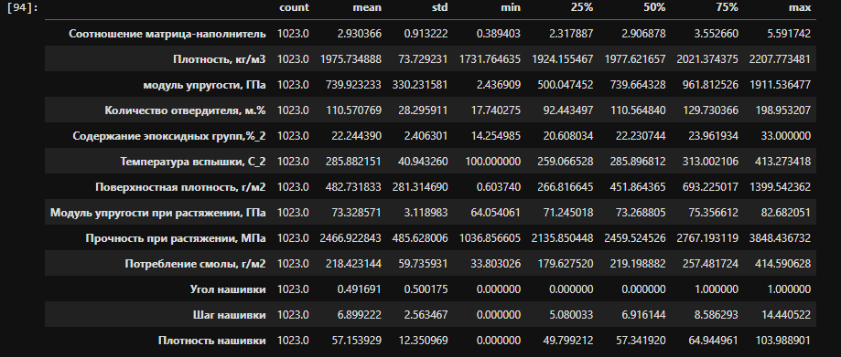
«Угол нашивки» и описательная статистика:
Работа со столбцом "Угол нашивки":
Проверяем количество элементов со значением 0 градусов;
Приводим к значениям 0 и 1;
Убедимся в неизменном количестве элементов
Описательная статистика:
Изучим описательную статистику данных
Посмотрим на основные параметры анализа данных;
Проверим датасет на пропущенные и дублирующие данные;
Вычислим коэффициенты ранговой корреляции Кендалла и Пирсона

Slide 5
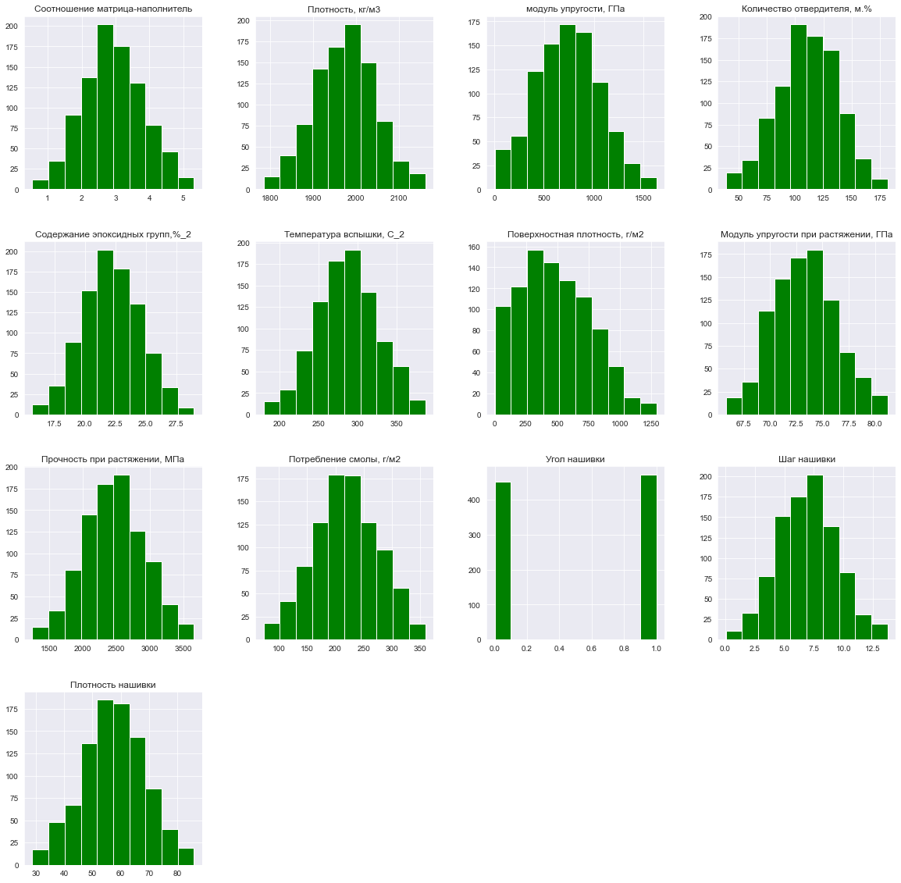
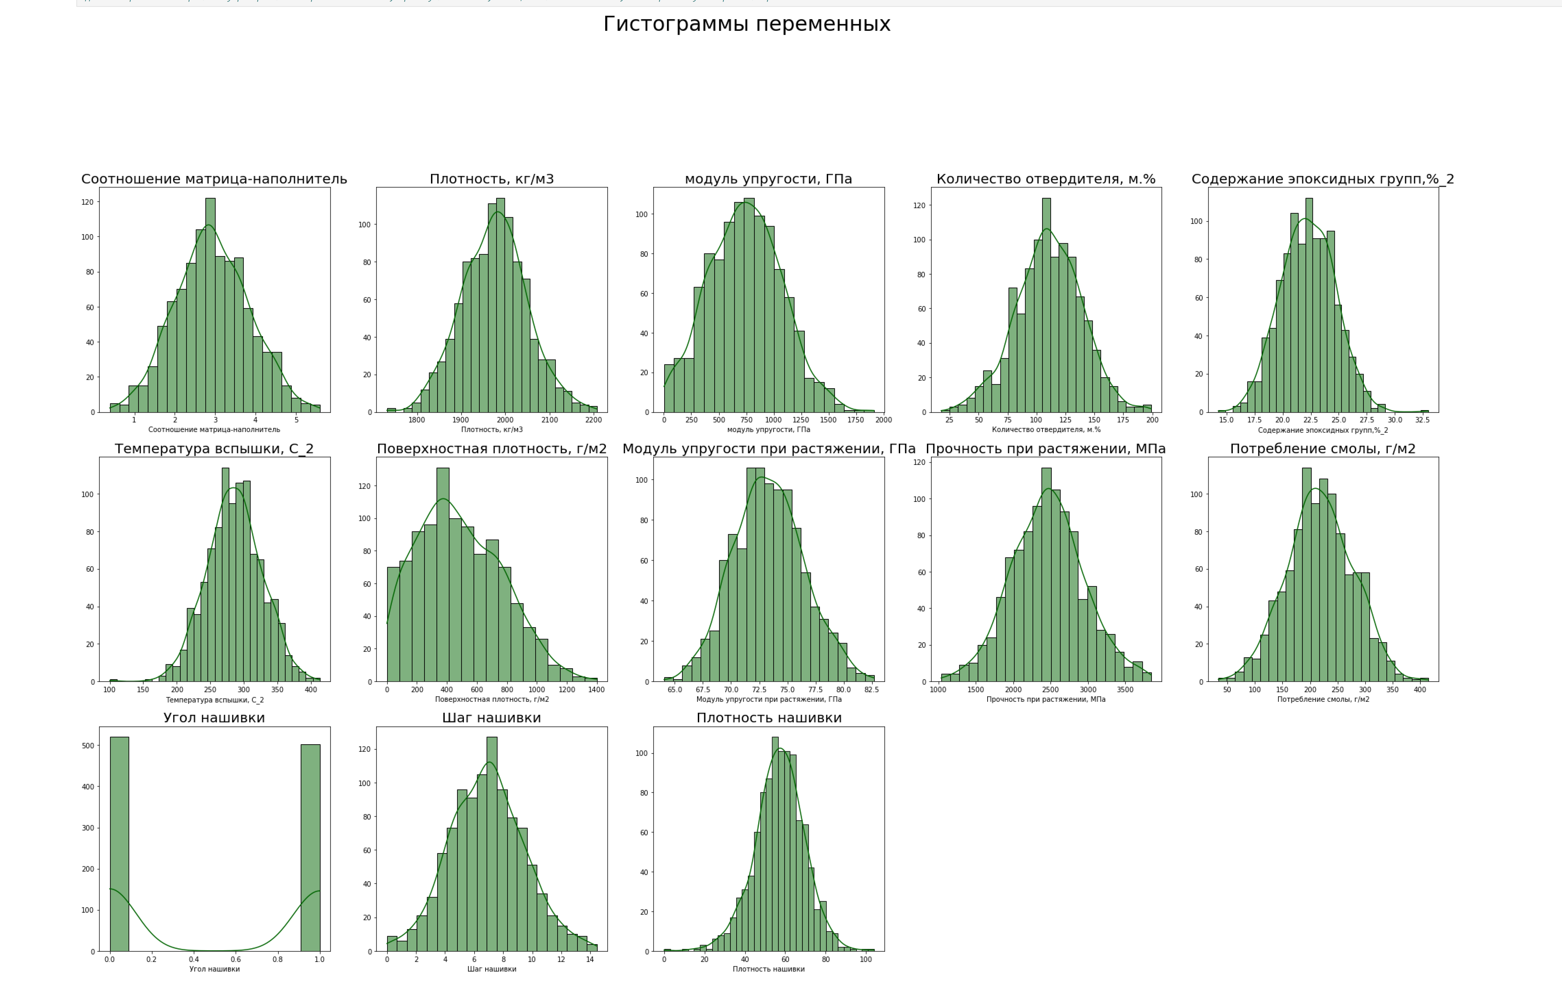
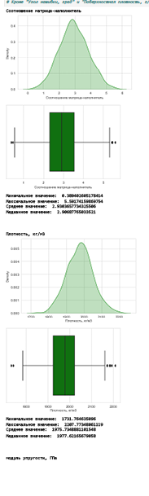
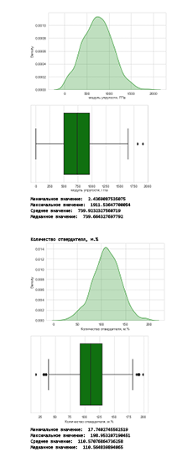
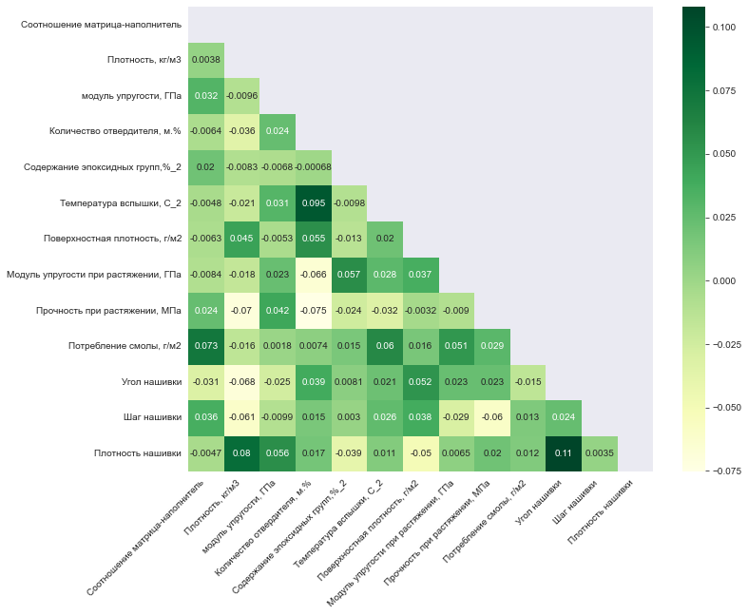
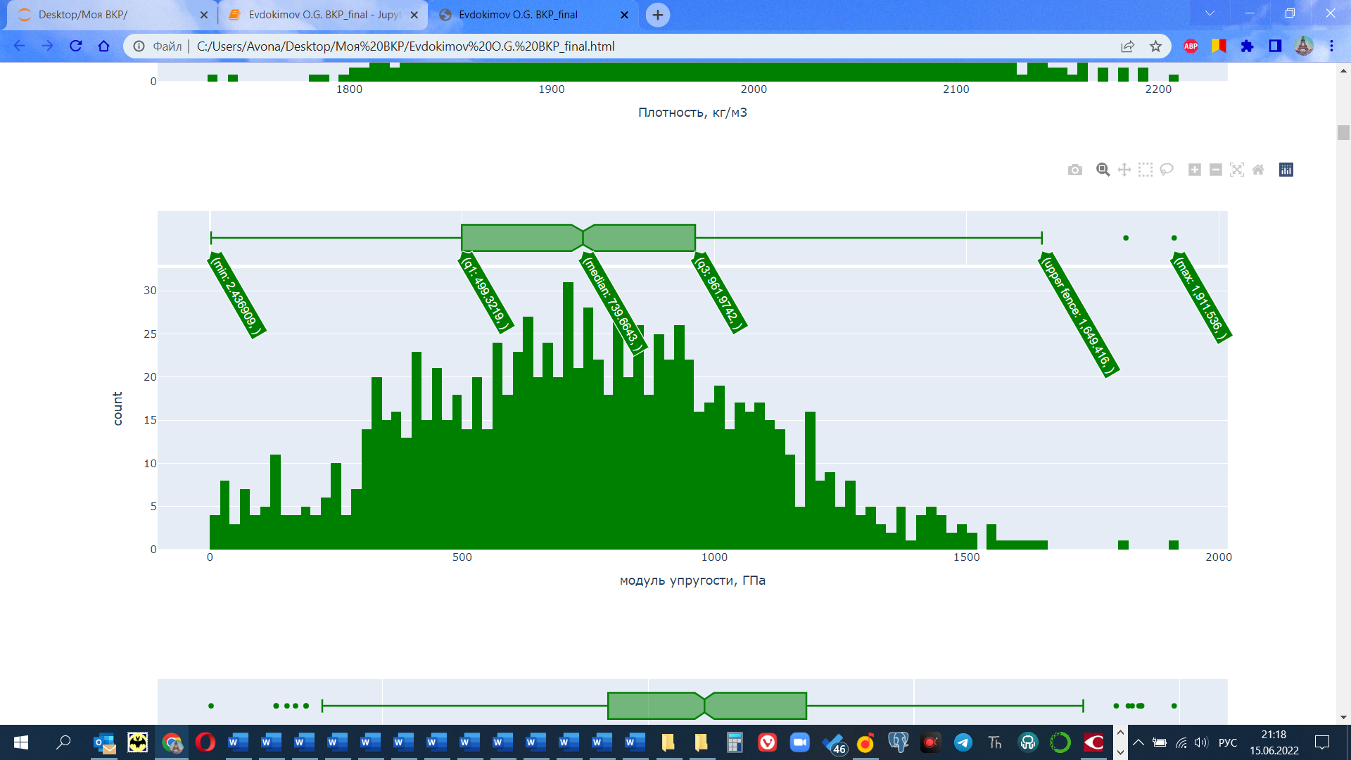
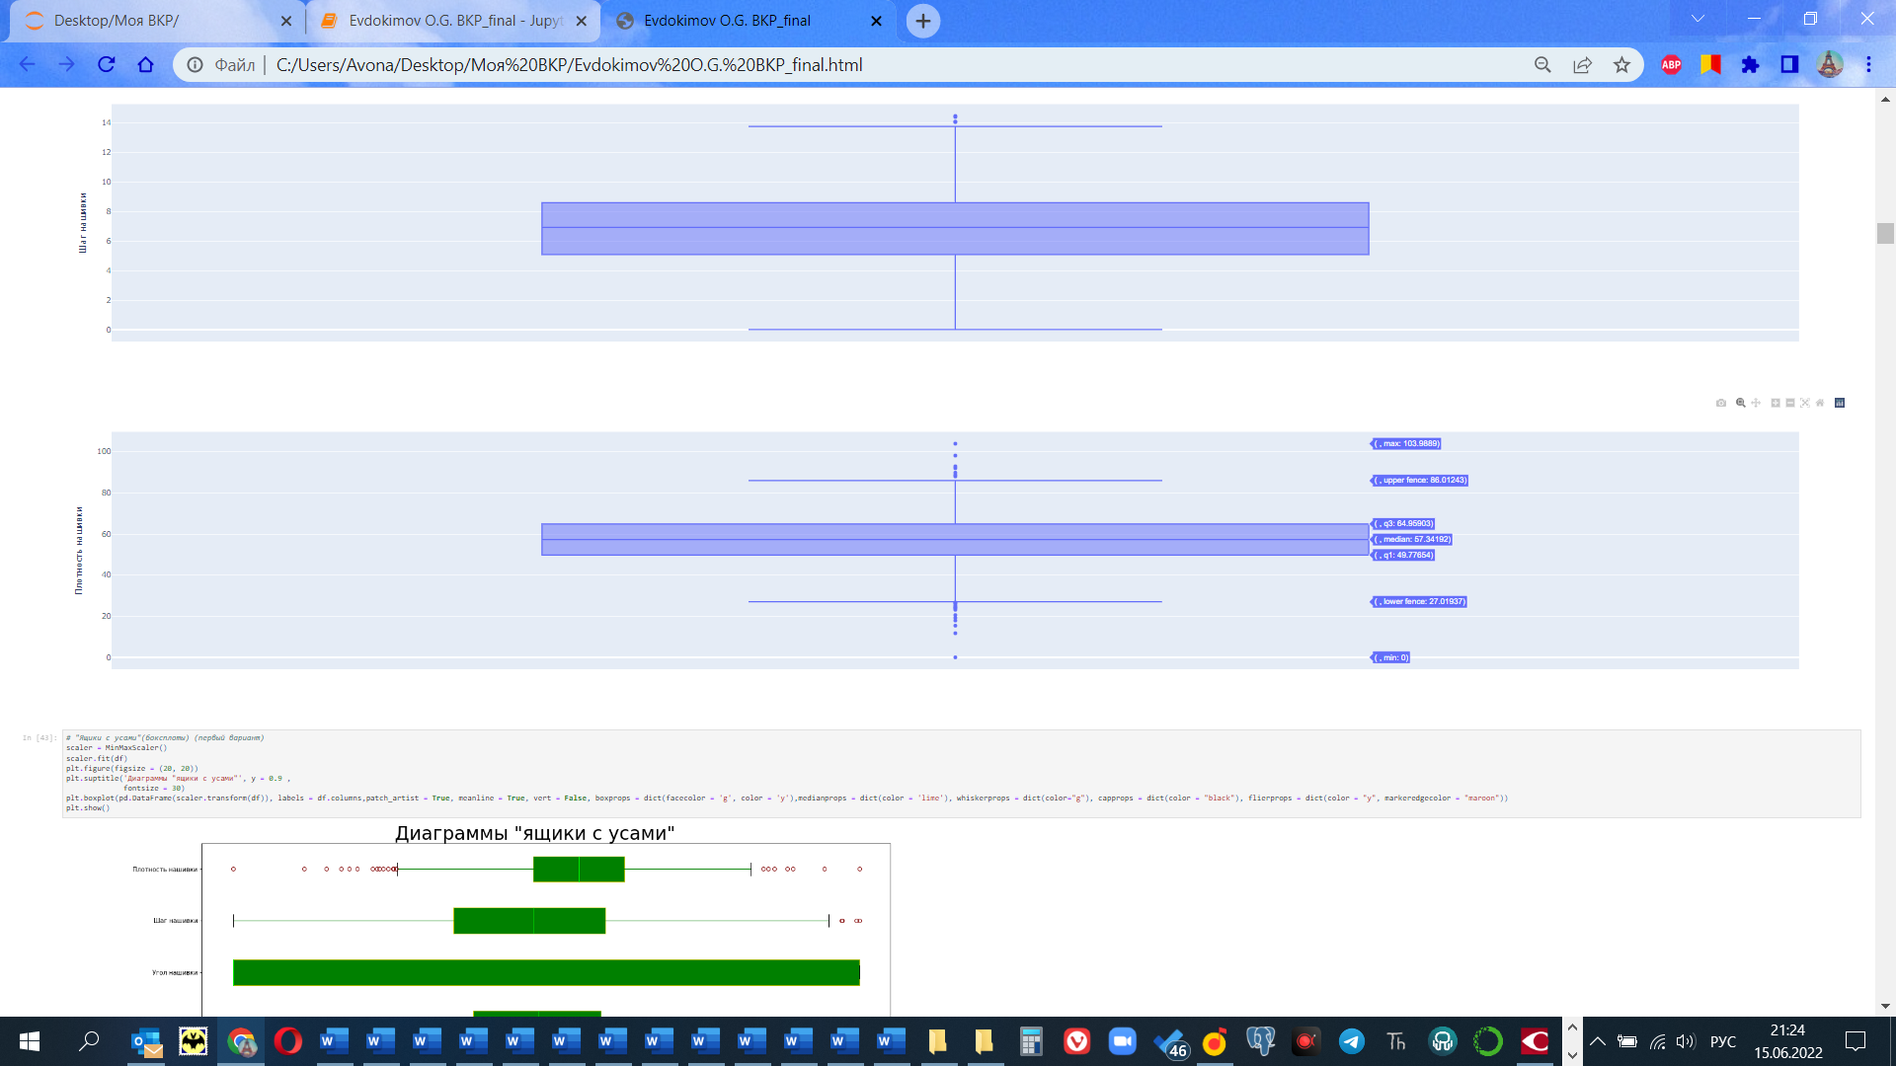
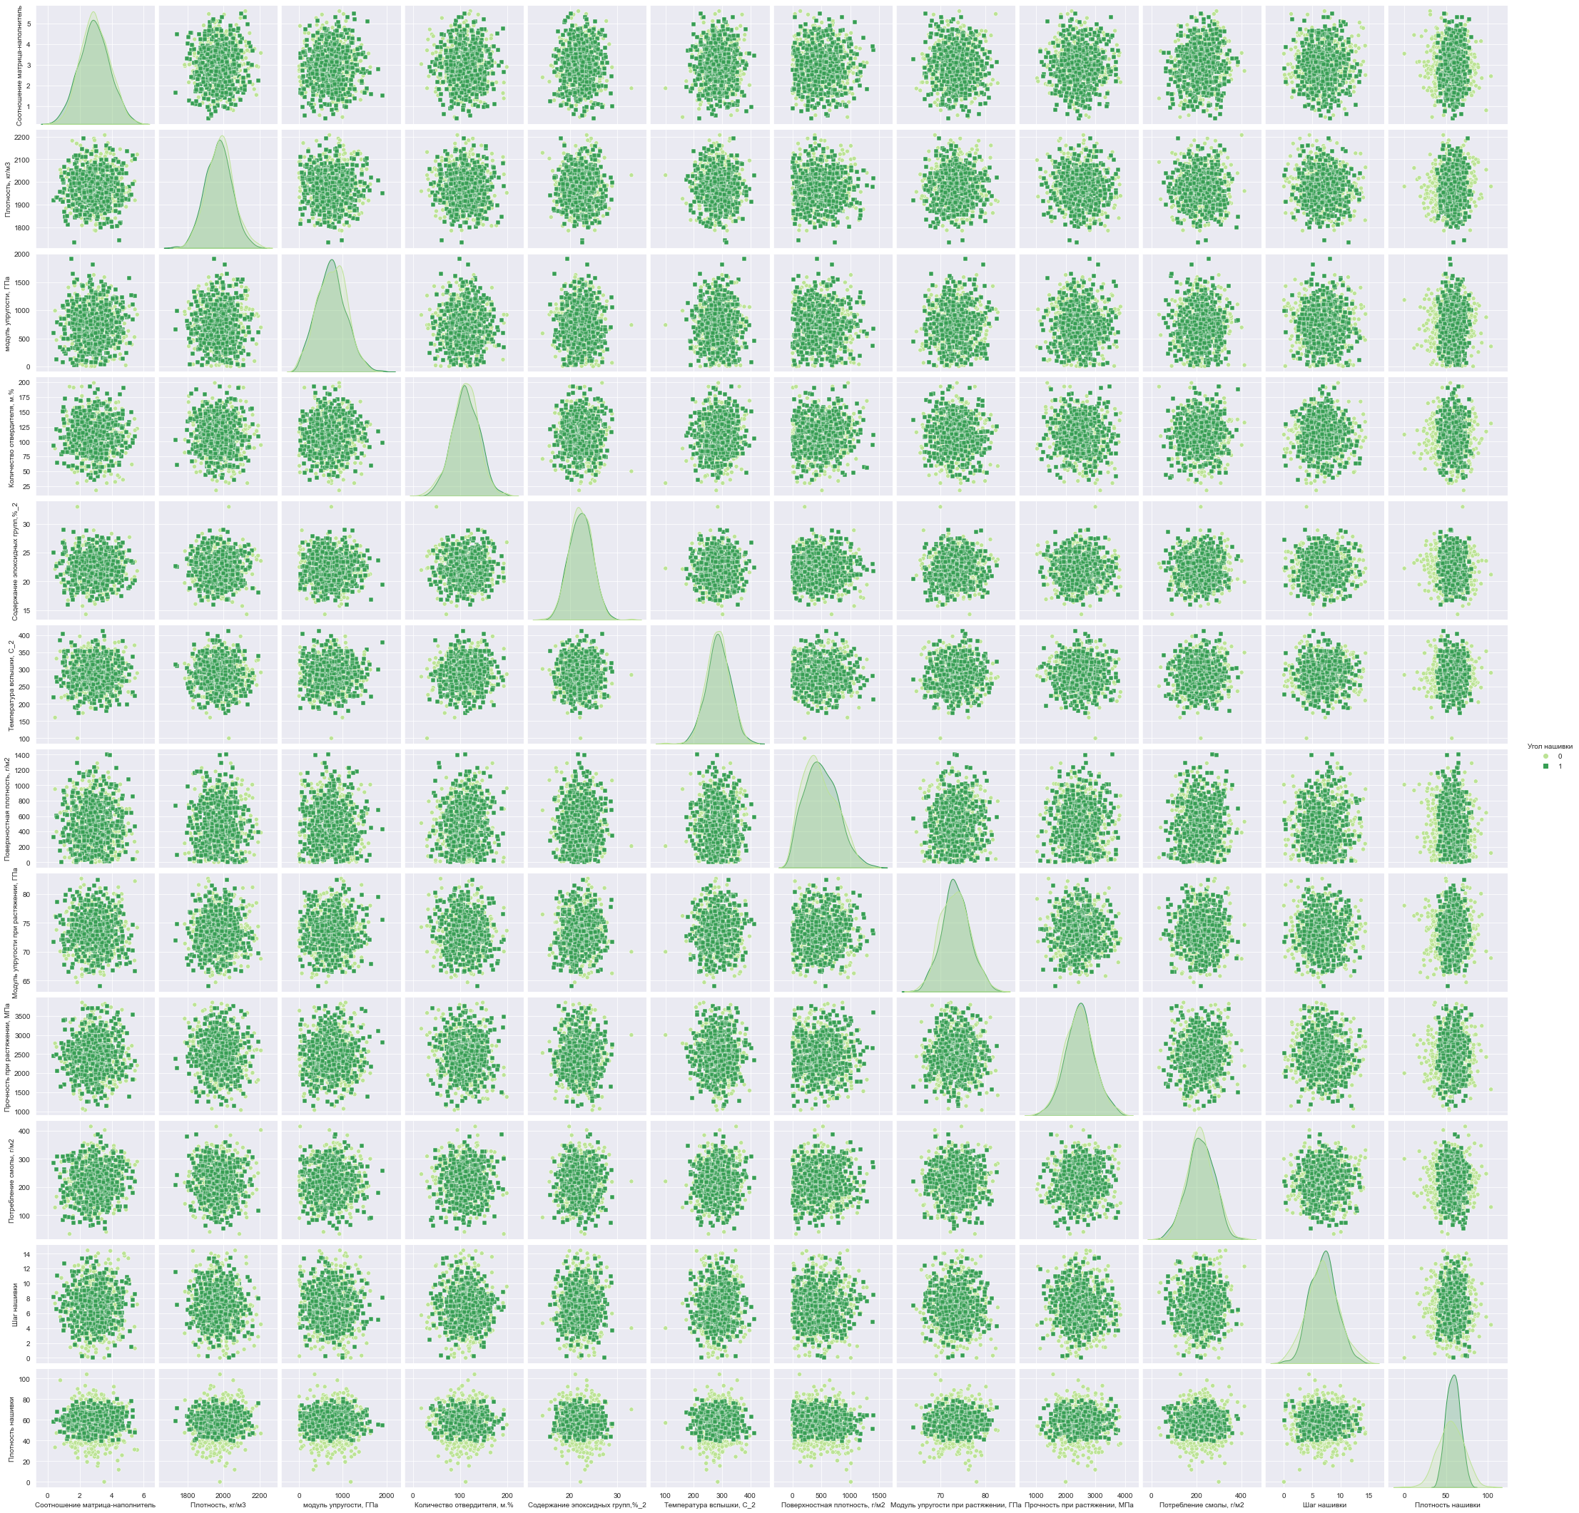
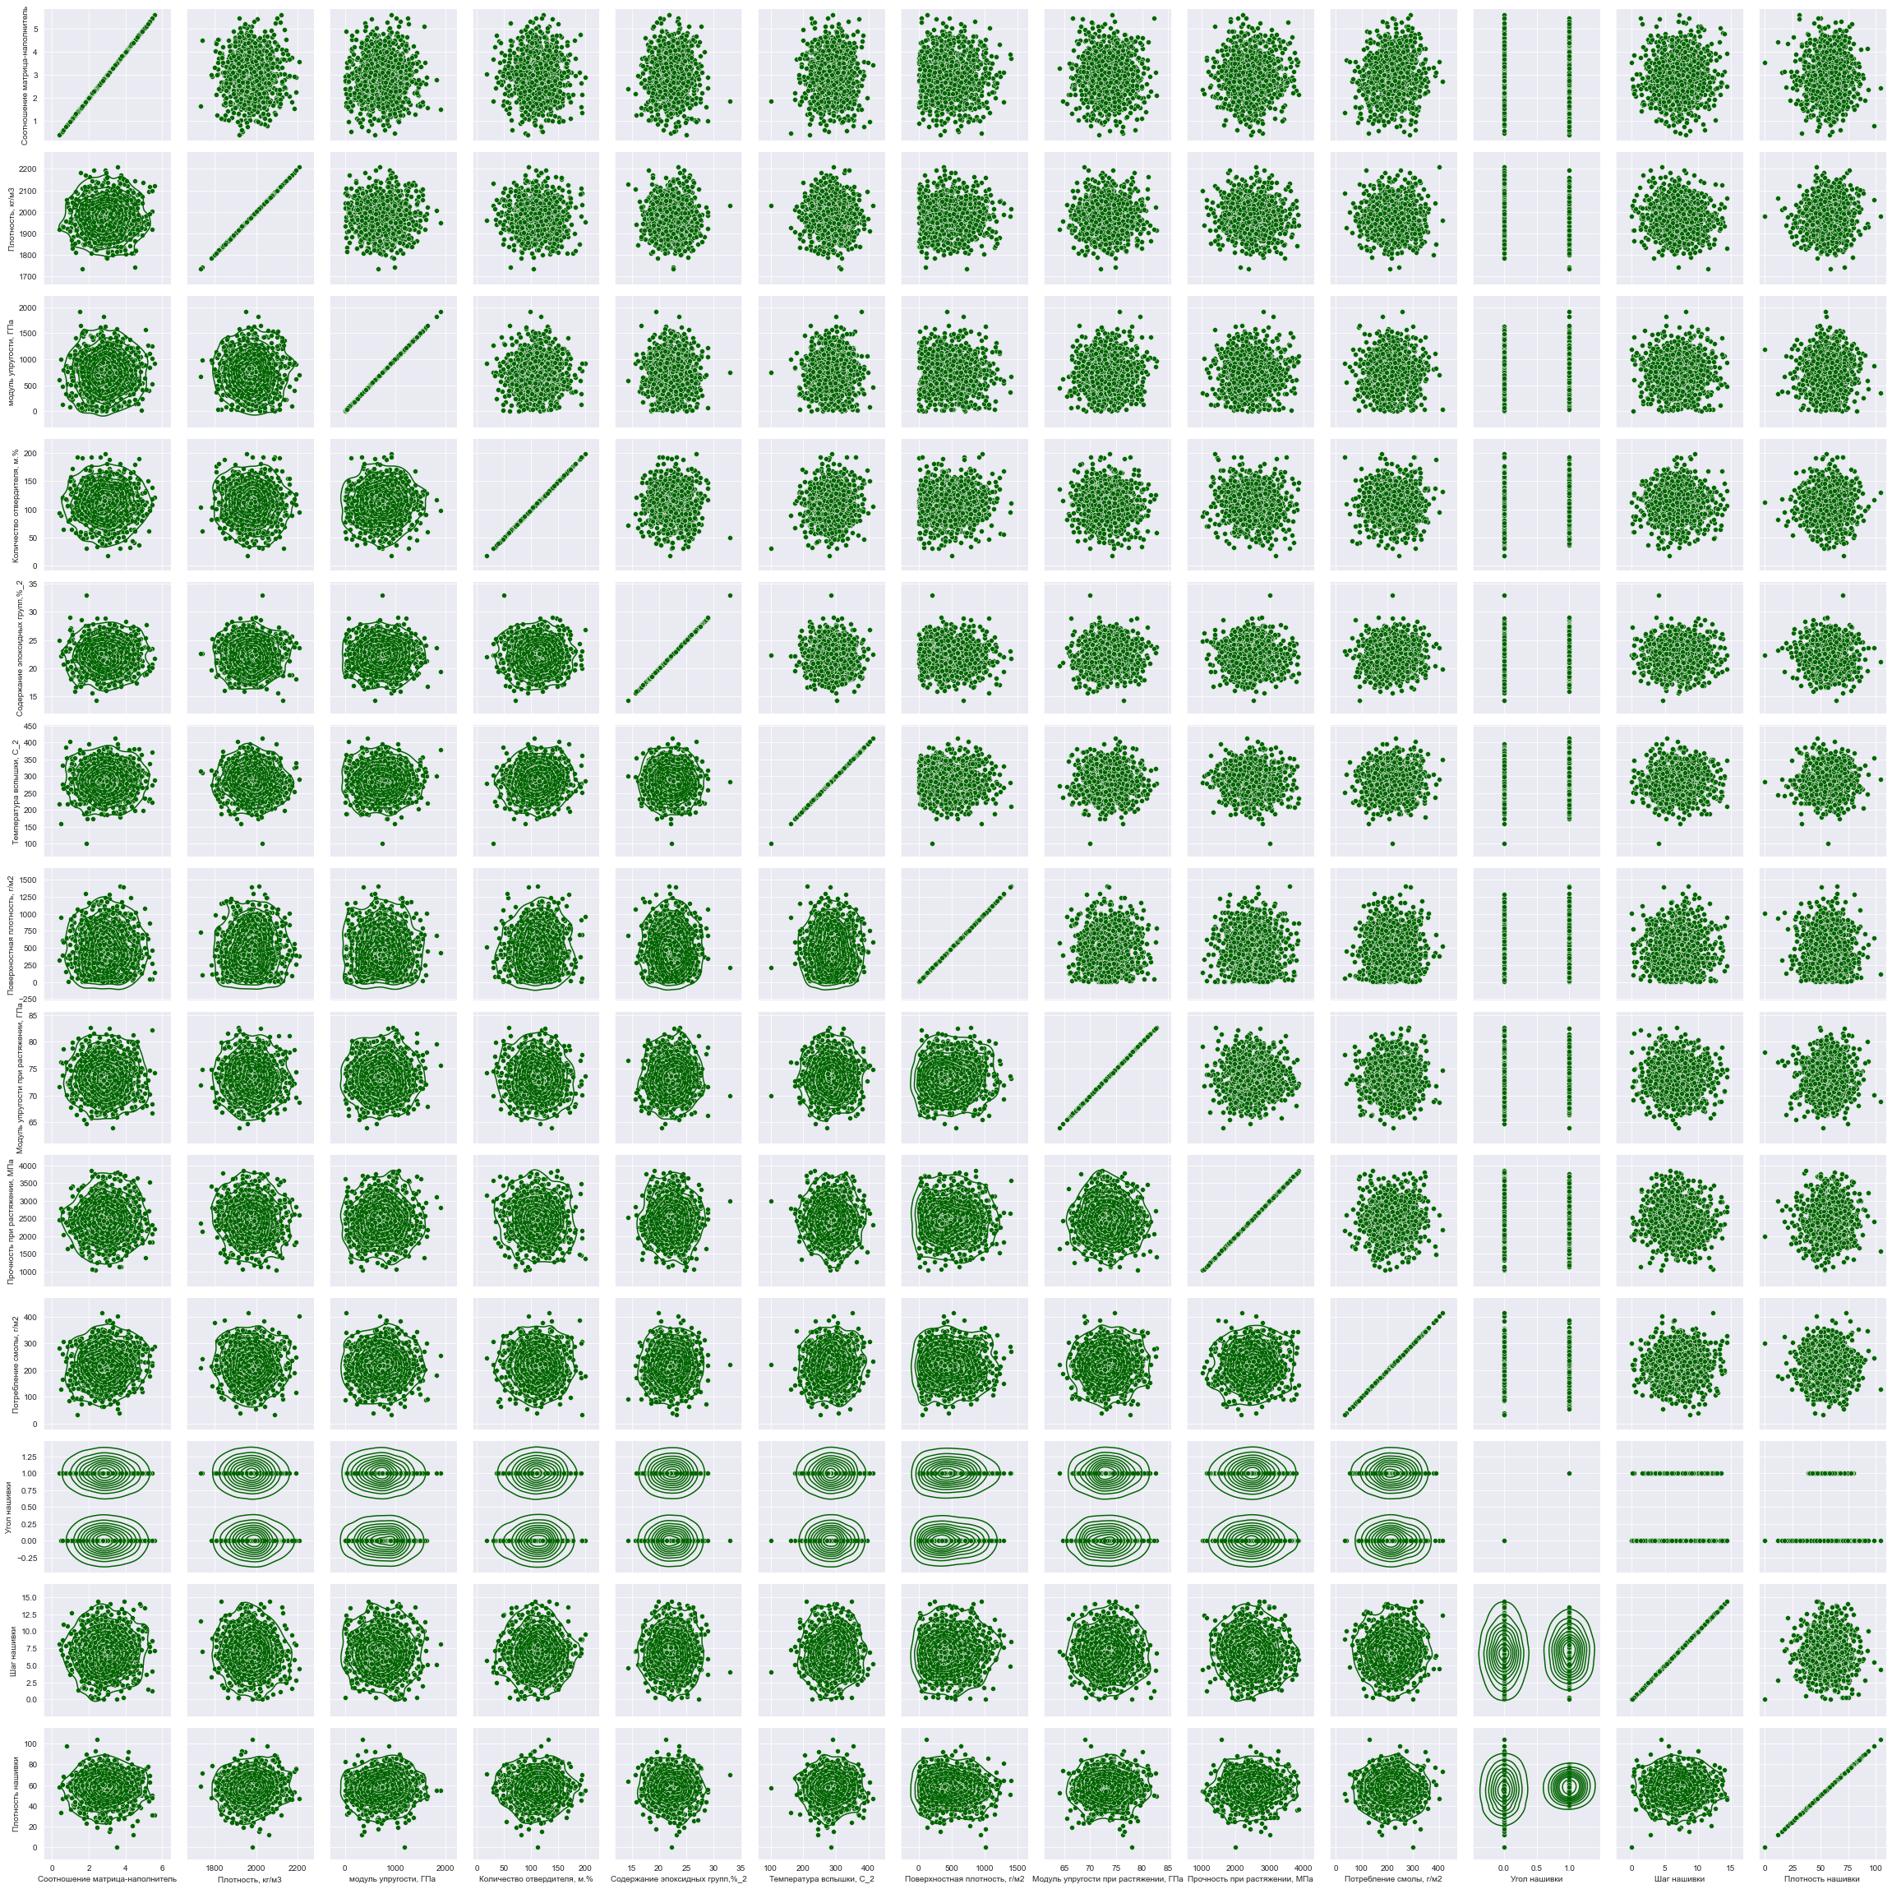
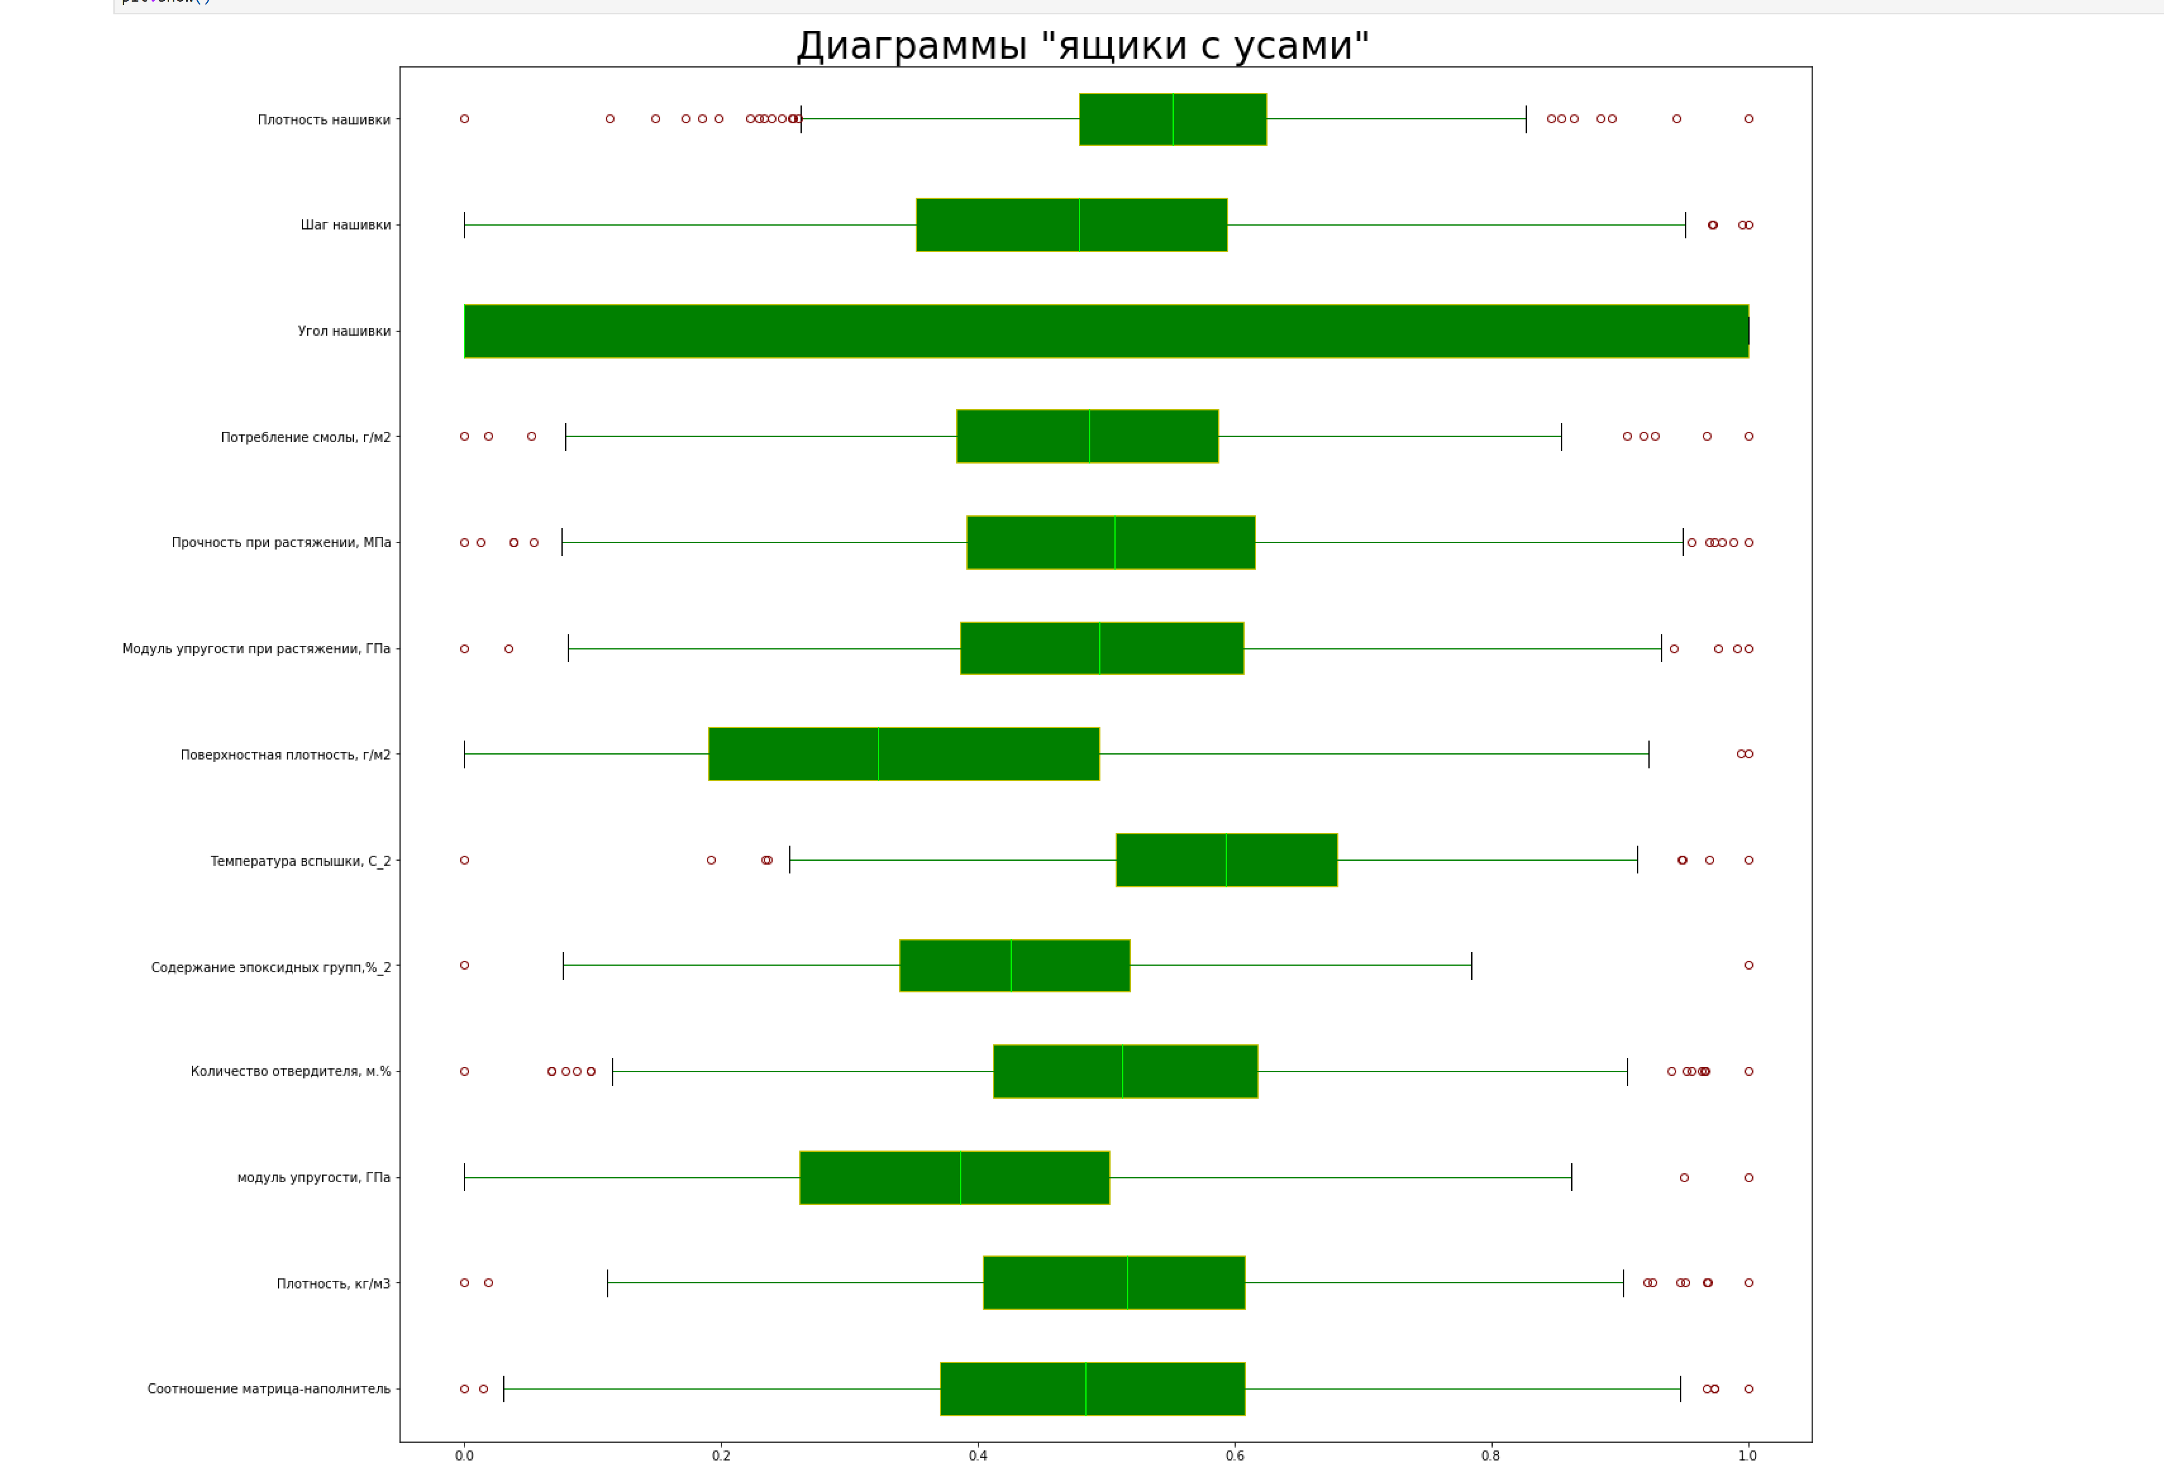
Визуализация «сырых» данных:
Графики без нормализации и исключения шумов :
Построим гистограммы распределения каждой из переменных (несколько вариантов);
диаграммы "ящиков с усами" (несколько вариантов);
попарные графики рассеяния точек (несколько вариантов);
графики квантиль-квантиль;
тепловые карты (несколько вариантов)

Slide 6
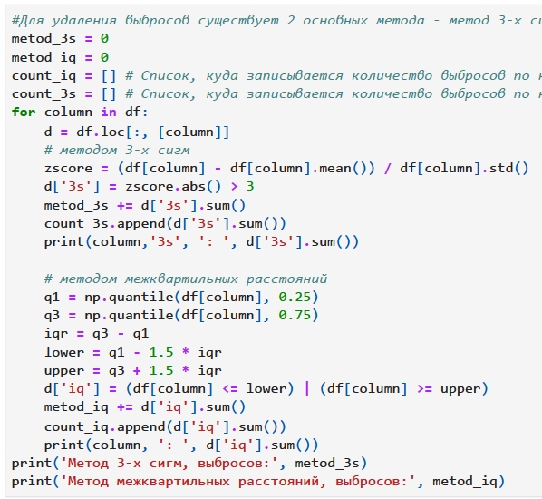
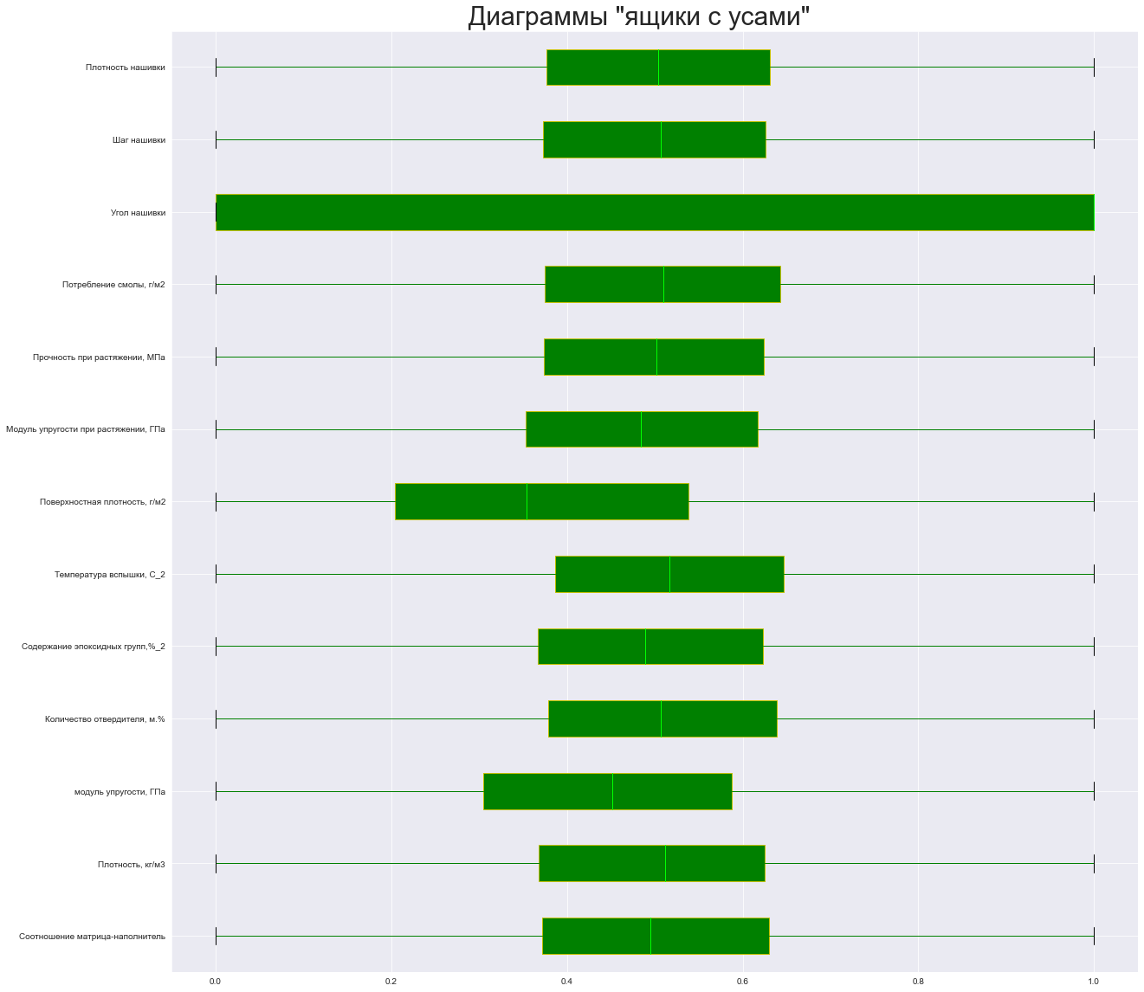
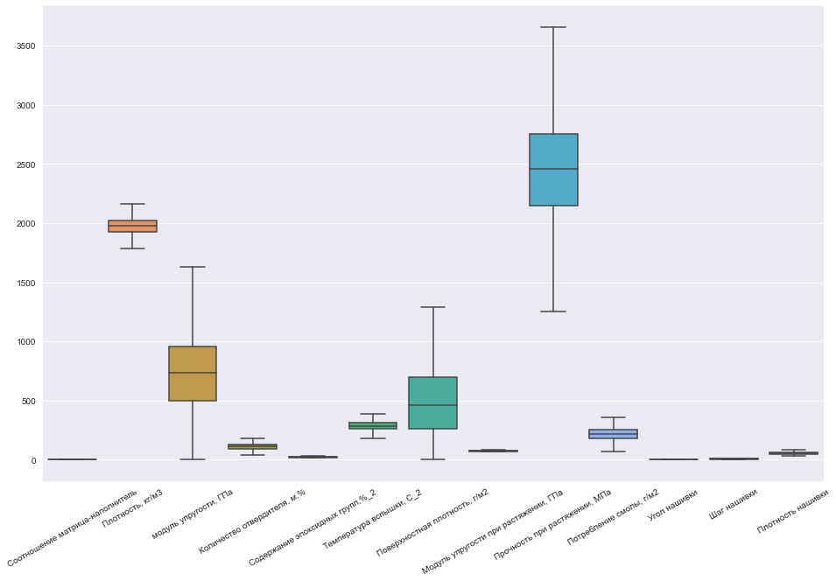
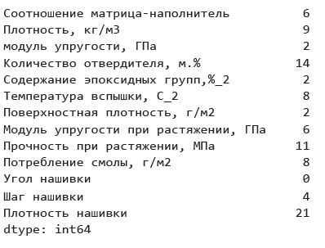
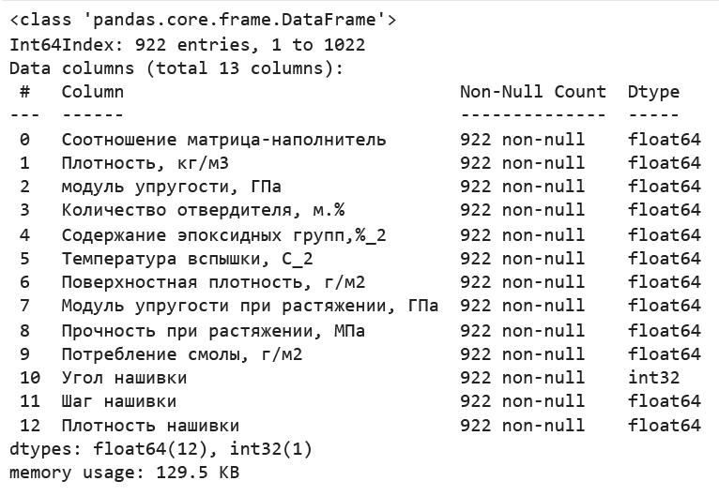
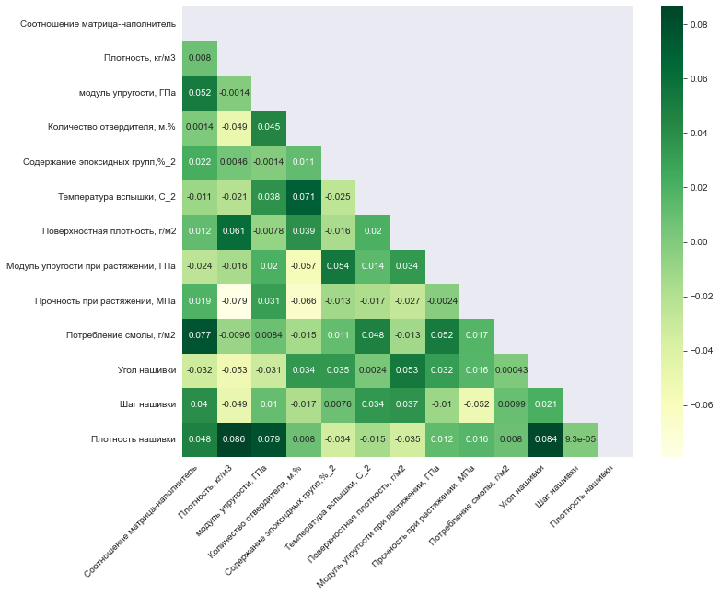
Предобработка данных:
Исключение выбросов:
Посчитаем количество значений методом 3 сигм и методом межквартильных расстояний;
Исключим выбросы методом межквартильного расстояния ;
Проверим результат;
Построим графики;
Убедимся, что выбросы ещё остались;
Повторим удаление выбросов ещё 4 раза до полного удаления;
Проверим чистоту датасета от выбросов
Построим все возможные графики «чистого» датасета

Slide 7
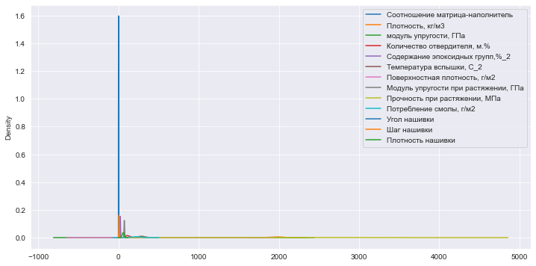
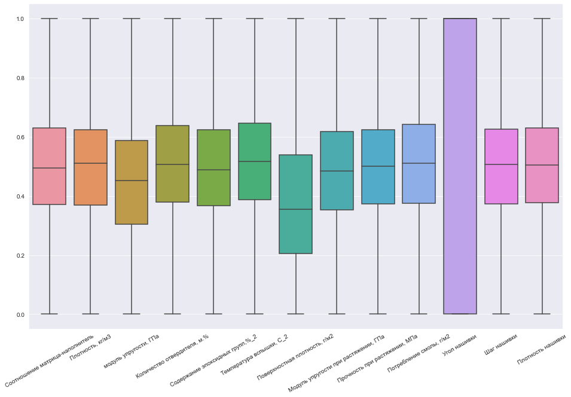
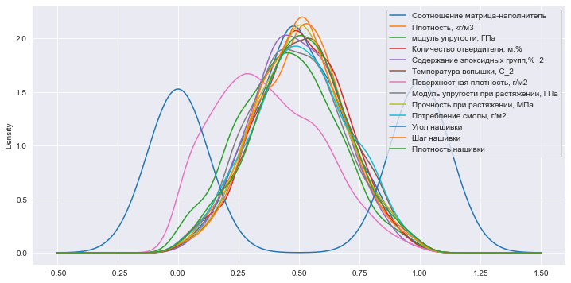
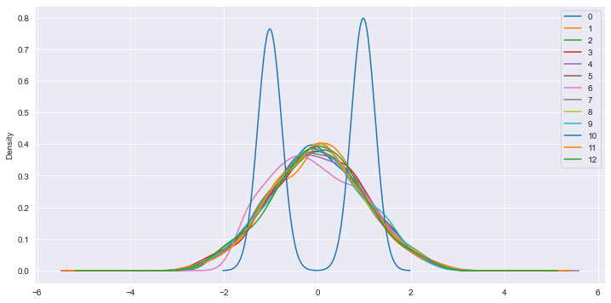
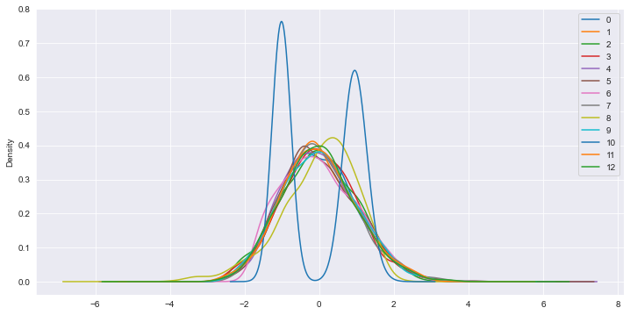
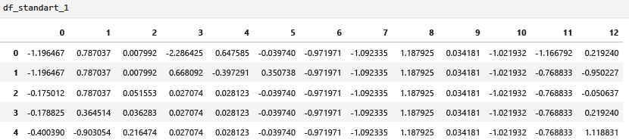
Предобработка данных:
Нормализация данных:
Нормализуем данные MinMaxScaler();
Построим график плотности ядра;
Проверим результат MinMaxScaler();
Построим графики MinMaxScaler();
Нормализуем данные с помощью Normalizer();
Проверим результат Normalizer();
Построим графики Normalizer();
Стандартизация данных:
Стандартизируем данные с помощью StandardScaler();
Проверим результат StandardScaler();
Построим графики StandardScaler();

Slide 8
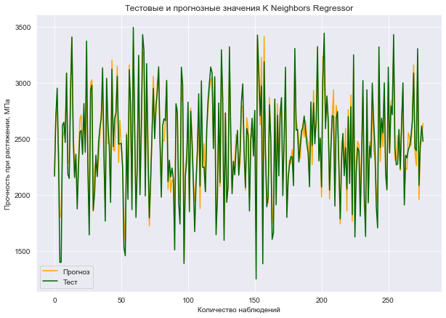
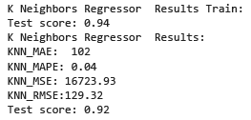
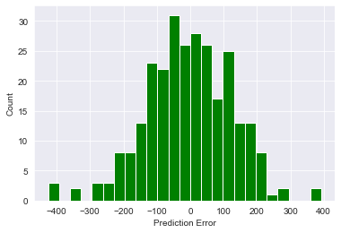
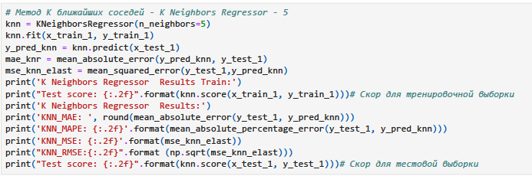
Разработка и обучение моделей для прогноза прочности при растяжении:
Метод К ближайших соседей:
Разбиваем данные на тестовую и тренировочную выборки;
Обучаем модель;
Вычисляем коэффициент детерминации;
Считаем MAE, MAPE, MSE, RMSE, test score train и test score test;
Сравниваем с результатами модели, выдающей среднее значение;
Построим графики для тестовых и прогнозных значений;
Построим гистограмму распределения ошибки

Slide 9
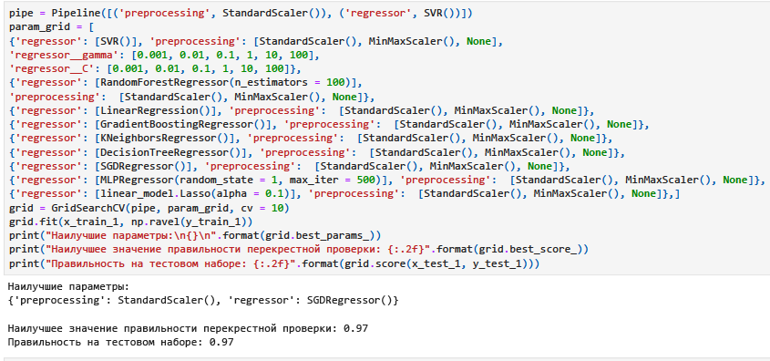
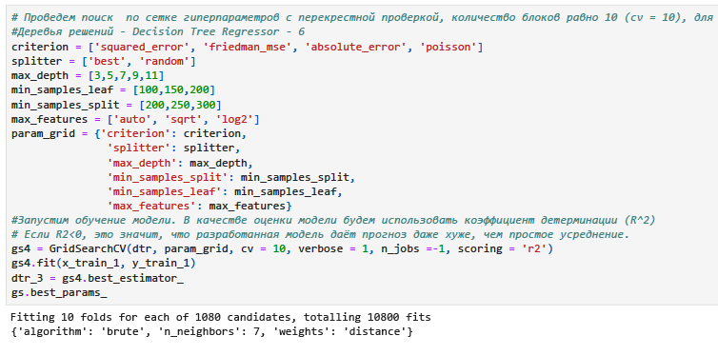
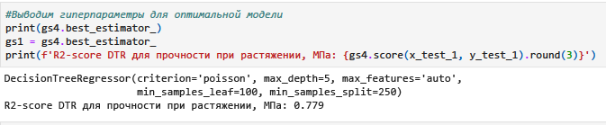
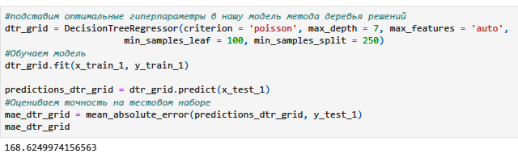
Поиск гиперпараметров:
Для метода «Деревья решений»:
Поиск гиперпараметров методом GridSearchCV с перекрёстной проверкой с количеством блоков 10;
Выводим гиперпараметры для оптимальной модели;
Подставляем оптимальные гиперпараметры в модель случайного леса;
Обучаем модель;
Оцениваем точность на тестовом наборе;
Выводим наилучшее значение правильности перекрёстной проверки , наилучшие параметры, наилучшую модель по всем 9 методам;
Проверяем правильность на тестовом наборе

Slide 10
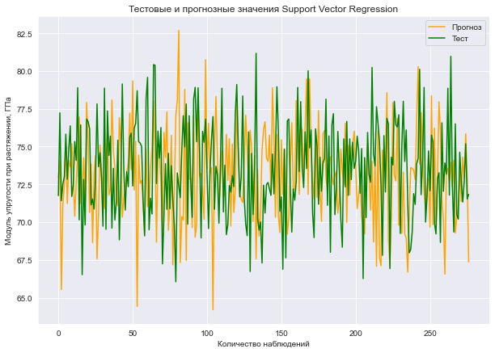
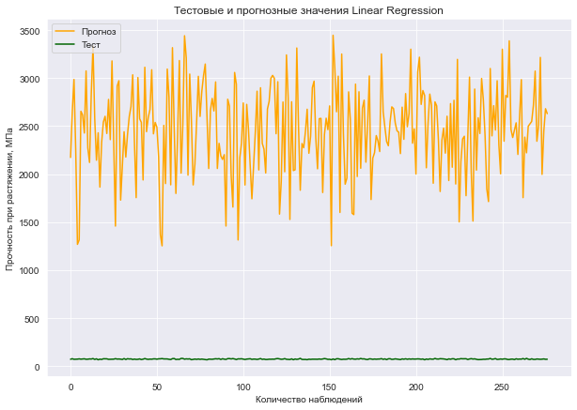
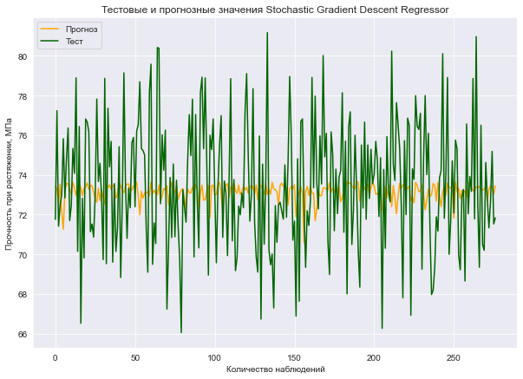
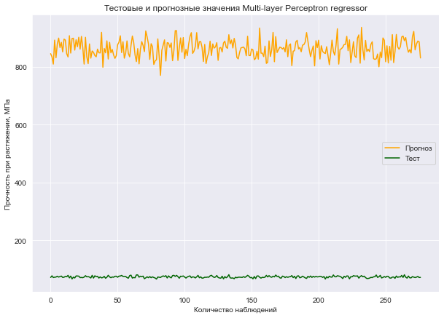
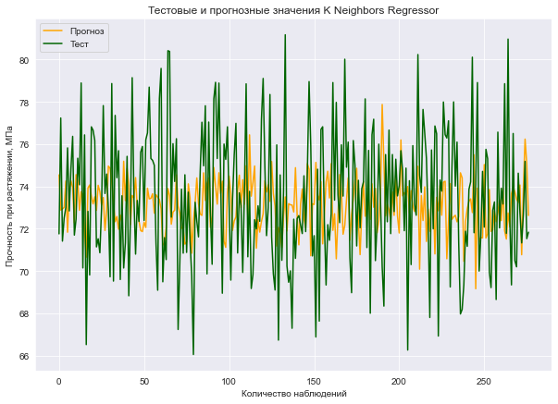
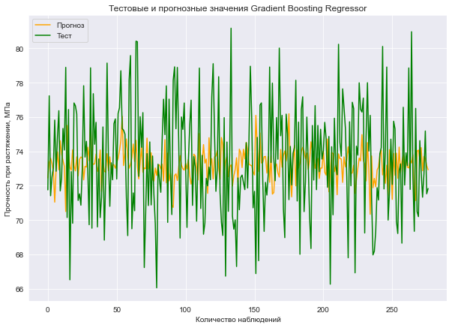
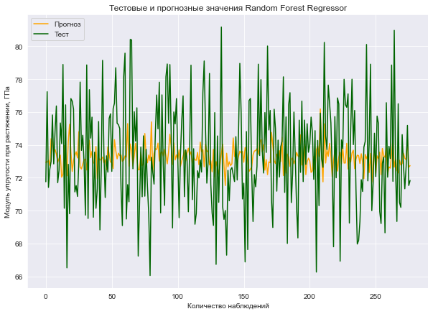
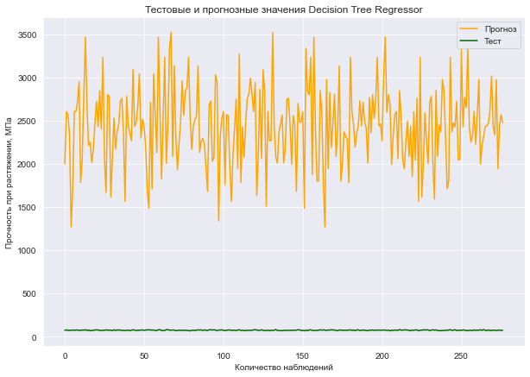
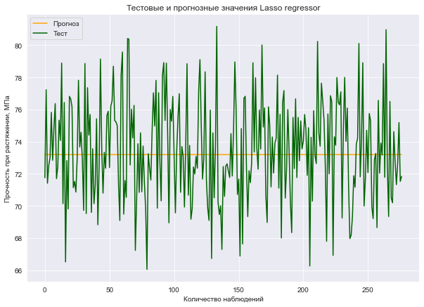
Разработка и обучение моделей для прогноза модуль упругости при растяжении:
1
2
3
Графики тестовых и прогнозных значений для разных методов:
Метод опорных векторов
Линейная регрессия
Стохастический градиентный спуск
Многослойный перцептрон
К-ближайших соседей
Градиентный бустинг
«Случайный лес»
Дерево принятия решений
Лассо
4
5
6
7
8
9

Slide 11
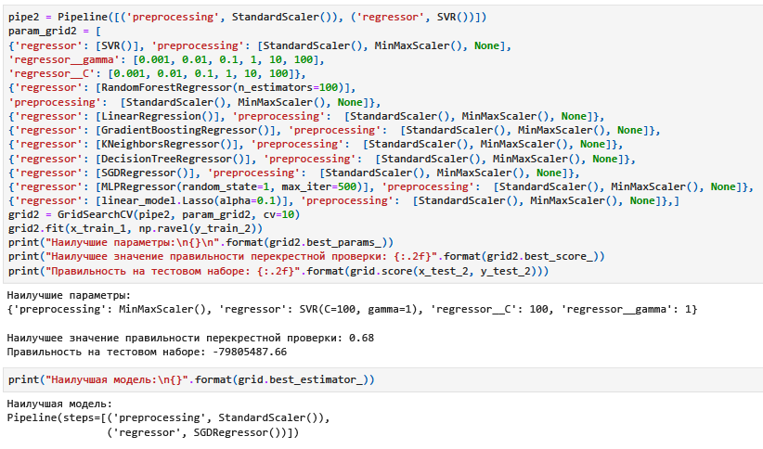
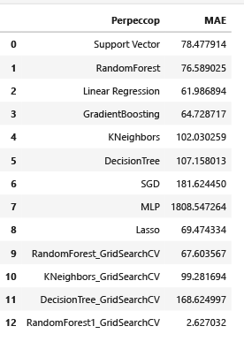


Поиск гиперпараметров:
для прогноза модуль упругости при растяжении:
Для метода «Случайный лес»:
Поиск гиперпараметров методом GridSearchCV с перекрёстной проверкой с количеством блоков 10;
Выводим гиперпараметры для оптимальной модели;
Подставляем оптимальные гиперпараметры в модель случайного леса;
Обучаем модель;
Оцениваем точность на тестовом наборе;
Выводим наилучшее значение правильности перекрёстной проверки , наилучшие параметры, наилучшую модель по всем 9 методам;
Проверяем правильность на тестовом наборе

Slide 12









Нейронная сеть для соотношения «матрица-наполнитель»:
Первая модель:
Сформируем входы и выход для модели.
Разобьём выборки на обучающую и тестовую.
Нормализуем данные.
Создадим функцию для поиска наилучших параметров и слоёв.
Построим модель, определим параметры, найдем оптимальные параметры посмотрим на результаты;
Повторим все эти этапы до построения окончательной модели;
Обучим нейросеть;
Посмотрим на потери модели;
Построим график потерь на тренировочной и тестовой выборках.
Построим график результата работы модели.

Slide 13








Нейронная сеть для соотношения «матрица-наполнитель»:
Вторая модель:
Сформируем входы и выход для модели.
Разобьём выборки на обучающую и тестовую.
Нормализуем данные.
Сконфигурируем модель, зададим слои, посмотрим на архитектуру модели.
Обучим модель.
Посмотрим на MAE, MAPE, Test score и на потери модели.
Построим график потерь на тренировочной и тестовой выборках.
Построим график результата работы модели.
Оценим модель по MSE.

Slide 14
Приложение:
Пользовательское приложение
Сохранил вторую модель нейронной сети для разработки веб-приложения для прогнозирования соотношения "матрица-наполнитель" в фреймворке Flask;
При запуске приложения, пользователь переходит на: http://127.0.0.1:5000/;
В открывшемся окне пользователю необходимо ввести в соответствующие ячейки требуемые значения и нажать на кнопку «Готово».
На выходе пользователь получает результат прогноза для значения параметра «Соотношение «матрица – наполнитель»».
….

Slide 15
edu.bmstu.ru
+7 495 182-83-85
edu@bmstu.ru
Москва, Госпитальный переулок , д. 4-6, с.3

